Slide 1



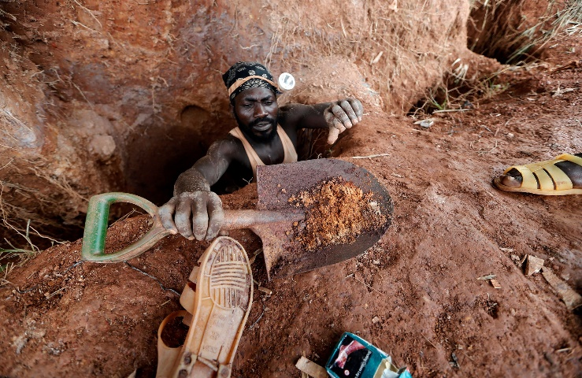
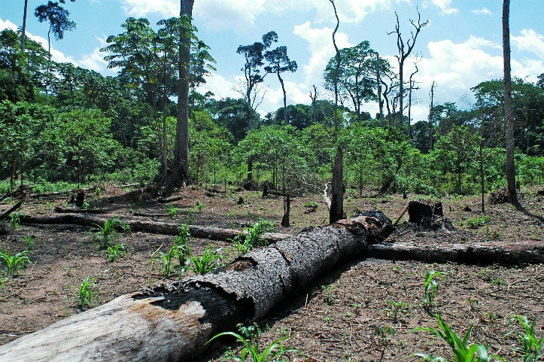
KHỞI ĐỘNG
Hoạt động: CÁ NHÂN
Thời gian:
1 phút
CHIA SẺ đáp án
Đặt tên
HÌNH ẢNH
Cho biết vấn đề nào được đề cập đến trong bức ảnh? Chia sẻ cảm xúc/suy nghĩ của em.

Slide 2
KHAI THÁC VÀNG Ở GA-NA
KHAI THÁC RỪNG TRUNG PHI
KHAI THÁC TÀI NGUYÊN

Slide 3
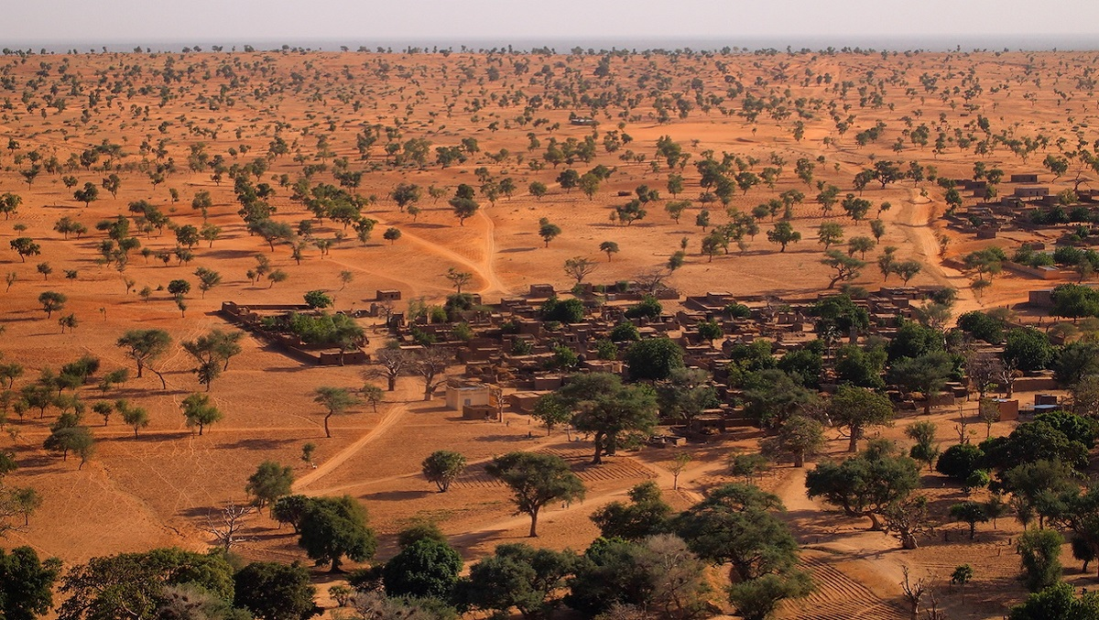
BÀI 11
PHƯƠNG THỨC CON NGƯỜI
KHAI THÁC, SỬ DỤNG
VÀ BẢO VỆ THIÊN NHIÊN Ở CHÂU PHI

Slide 4
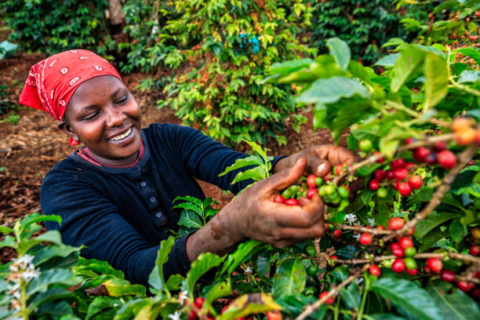
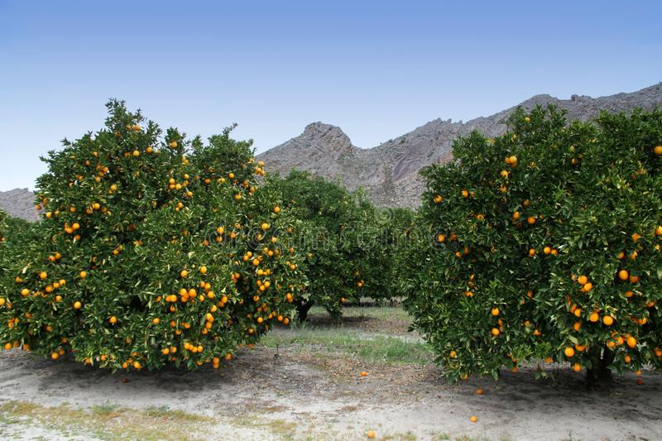
2 VẤN ĐỀ CHÍNH CẦN TÌM HIỂU
Cách thức người dân châu Phi khai thác thiên nhiên ở các môi trường khác nhau.

Slide 5


CHUYÊN GIA MÔI TRƯỜNG
Tìm hiểu về khai thác, sử dụng và bảo vệ thiên nhiên
Nhóm 1,5: Môi trường xích đạo;
Nhóm 2,6: Môi trường nhiệt đới;
Nhóm 3,7: Môi trường hoang mạc;
Nhóm 4,8: Môi trường cận nhiệt.
Hoạt động: NHÓM
Thời gian 15 phút
Giấy A3
Tiêu chí | 1 | 2 | 3 | 4
Thông tin nhóm đầy đủ, phân phối hợp lí giữa các thành viên
Chỉ rõ phạm vi của môi trường, có hình vẽ châu lục và tô màu cho môi trường nghiên cứu
Thông tin về môi trường cụ thể, chi tiết
Có hình vẽ/icon minh họa sinh động, ấn tượng
Bố cục cân đối, hài hòa, màu sắc thu hút, chữ đẹp
Đúng giờ, thuyết trình lưu loát

Slide 6
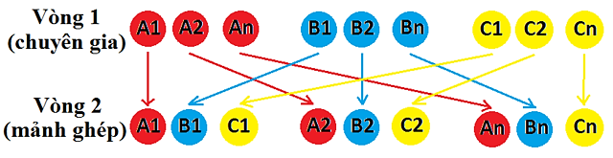
CHUYÊN GIA MÔI TRƯỜNG
Hoạt động: Chuyên gia
Thời gian 15 phút
Giấy A3
Chuyên gia nghiên cứu SGK và tài liệu
Thiết kế sản phẩm nhóm trên A3
Đảm bảo các thành viên đều am hiểu
Chia sẻ thông tin về khai thác và sử dụng thiên nhiên của môi trường đã nghiên cứu. Hoàn thành PHT đã phát
Đánh giá sản phẩm nhóm bạn qua tiêu chí đã cung cấp
Chia sẻ 2 phút

Slide 7
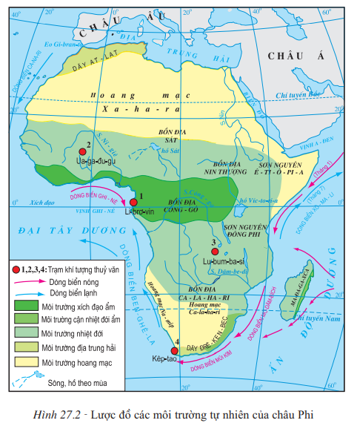







CHUYÊN GIA MÔI TRƯỜNG
1. Khai thác thiên nhiên ở Môi trường xích đạo
Nông nghiệp: Trồng cây công nghiệp như cà phê, ca cao, cao su, cọ dầu...
Khu vực xích đạo: Bồn địa Công-gô và ven vịnh
Ghi-nê
Công nghiệp: Khai thác và xuất khẩu khoáng sản như dầu mỏ, bô-xít
Nóng ẩm quanh năm, tài nguyên phong phú
Đất bị rửa trôi >> Trồng và bảo vệ rừng

Slide 8
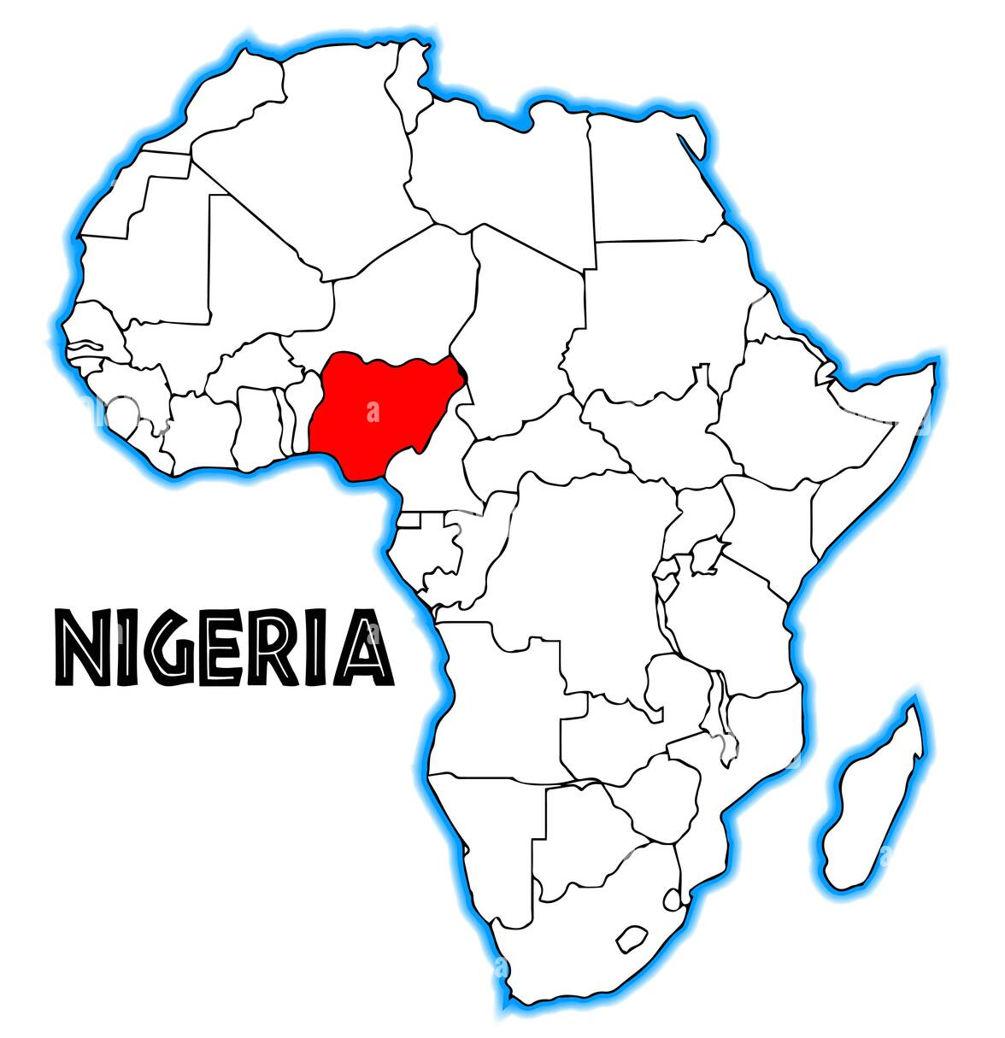
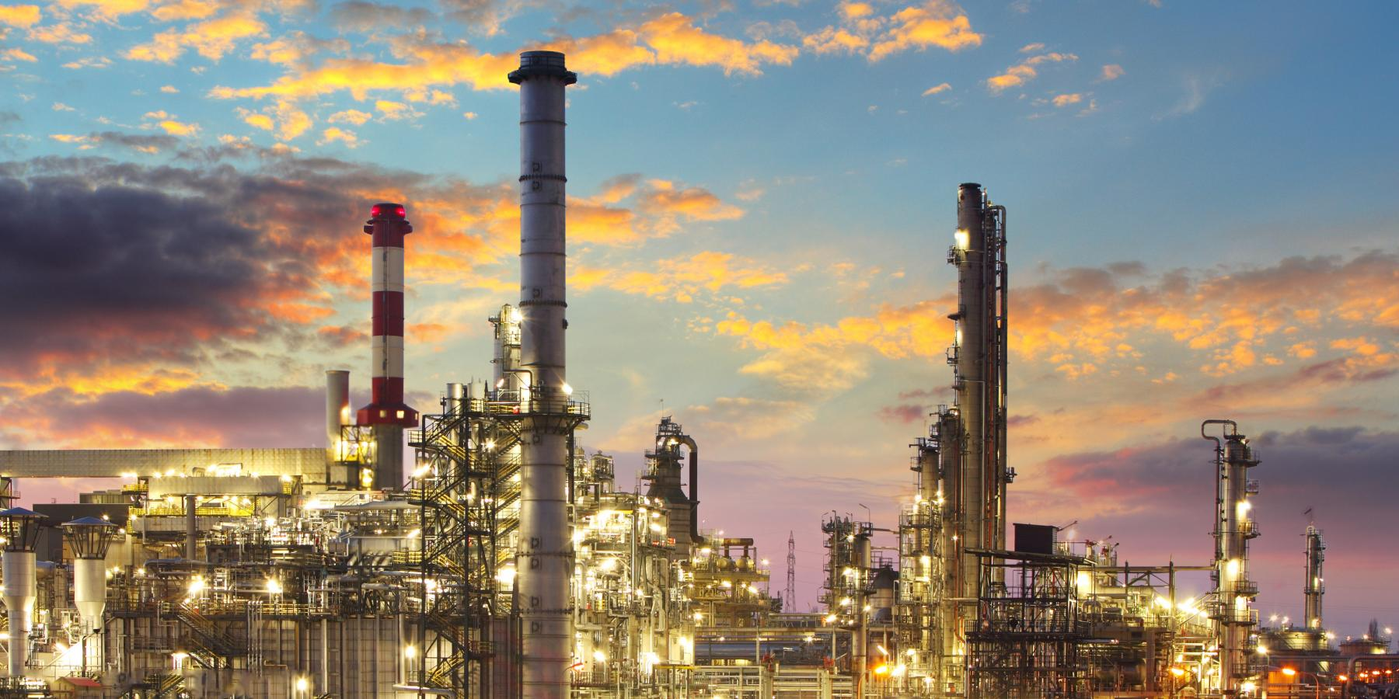
Em có biết?
Cộng hoà liên bang Ni-giê-ri-a
Diện tích: 923.768 km2
Dân số: 206,1 triệu người
Tài nguyên thiên nhiên: Dầu mỏ, khí tự nhiên, thiếc, sắt, than đá, đá vôi, chì, kẽm…
Các vấn đề về môi trường: Đất đai bị thoái hoá; rừng bị tàn phá nhanh; tình trạng sa mạc hoá, ô nhiễm nước, không khí và đất.

Slide 9
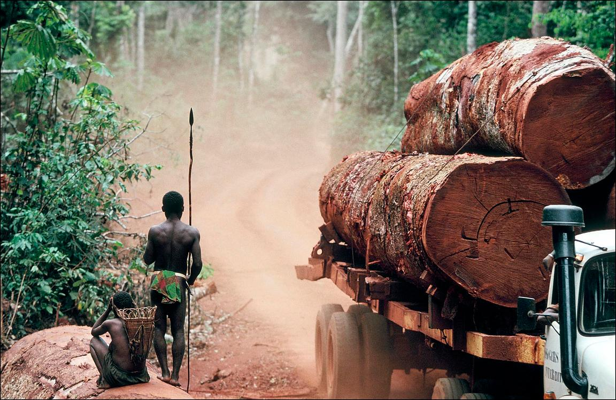
PHÁ RỪNG Ở TRUNG PHI
“Theo đánh giá, có tới 65% diện tích đất sản xuất bị suy thoái, trong khi quá trình sa mạc hóa ảnh hưởng đến 45% diện tích đất đai của châu Phi. Mặc dù, diện tích rừng bị mất nhìn chung có xu hướng giảm nhưng tình trạng mất rừng thực sự vẫn đang gia tăng ở châu Phi, với 4 triệu ha rừng biến mất mỗi năm.”
Theo: baotainguyenmoitruong.vn

Slide 10



CHUYÊN GIA MÔI TRƯỜNG
1. Khai thác thiên nhiên ở Môi trường nhiệt đới
Nông nghiệp: chăn nuôi cừu, dê. Trồng kê, cây công nghiệp, cây ăn quả
Trong khoảng 5 đến 20 độ ở 2 bán cầu
Công nghiệp: Khai thác khoáng sản. Chế biến nông sản
Phía bắc khô, phía nam ẩm hơn, phia đông nóng và mưa nhiều
Hình thành các VQG, khu bảo tồn. Phát triển thủy lợi
Đất thoái hóa, thiếu nước, suy giảm sinh vật

Slide 11
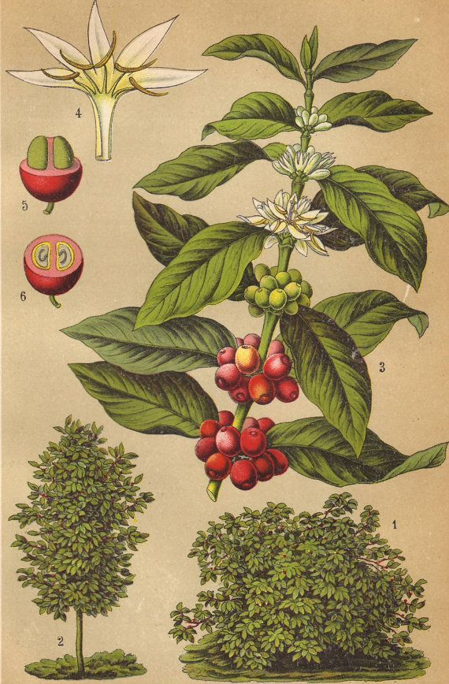
Em có biết?
Theo một truyền thuyết đã được ghi lại trên giấy vào năm 1671, những người chăn dê ở Kaffa (thuộc Ethiopia ngày nay) phát hiện ra một số con dê trong đàn sau khi ăn một cành cây có hoa trắng và quả màu đỏ đã chạy nhảy không mệt mỏi cho đến tận đêm khuya.
Họ bèn đem chuyện này kể với các thầy tu tại một tu viện gần đó. Khi một người chăn dê trong số đó ăn thử loại quả màu đỏ đó anh ta đã xác nhận công hiệu của nó.
Sau đó các thầy tu đã đi xem xét lại khu vực ăn cỏ của bầy dê và phát hiện ra một loại cây có lá xanh thẫm và quả giống như quả anh đào.
Họ uống nước ép ra từ loại quả đó và tỉnh táo cầu nguyện chuyện trò cho đến tận đêm khuya.

Slide 12
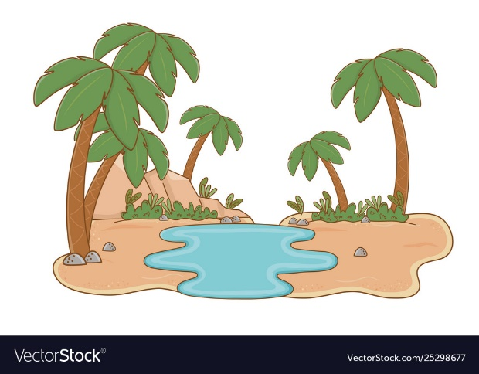


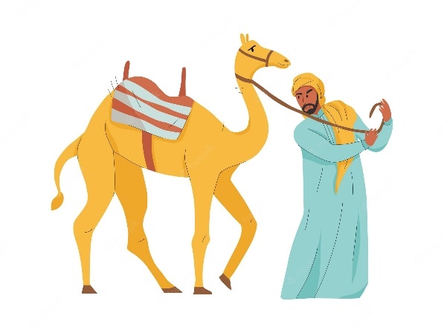
CHUYÊN GIA MÔI TRƯỜNG
1. Khai thác thiên nhiên ở Môi trường hoang mạc
Nông nghiệp chăn nuôi du mục; trồng trọt ở ốc đảo, vận chuyển bằng lạc đà
Nay khai thác dầu khí, phát triển du lịch
Xahara, Kalahari, Namib
Khô hạn, chủ yếu cát đá sỏi, ít động vật. Có ốc đảo, nước ngầm
HOANG MẠC MỞ RỘNG
VÀNH ĐAI XANH

Slide 13
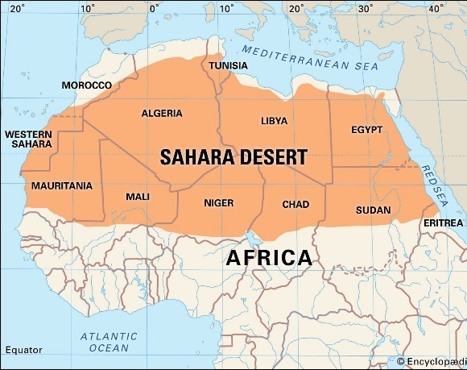
Hoang mạc xahara
Từ Sahara trong ngôn ngữ Ả Rập có nghĩa là Đại sa mạc, có rất nhiều đặc điểm nổi bật đem lại cái tên đặc biệt này. Sa mạc Sahara có diện tích hơn 9 triệu km2 , xấp xỉ diện tích của Hoa Kỳ và Trung Quốc Các nhà khoa học phát hiện sa mạc Sahara ngày càng mở rộng. Từ năm 1962 tới nay, sa mạc này đã mở rộng thêm gần 650.000 km2.

Slide 14
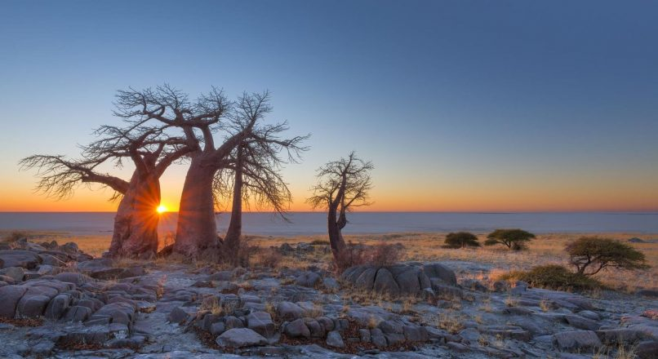
Hoang mạc Kalahari ở khu vực Nam Phi

Slide 15



CHUYÊN GIA MÔI TRƯỜNG
4. Khai thác thiên nhiên ở Môi trường cận nhiệt
Nông nghiệp chăn nuôi cừu; trồng cam chanh, ô-liu, nho, chăn nuôi cừu
Khai thác khoáng sản: dầu khí, kim loại quý...
Rìa phía bắc và nam châu Phi
Hè nóng, đông không lạnh. Mưa khá ít, vào mùa thu đông
HOANG MẠC HÓA
ĐẢM BẢO NƯỚC, CHỐNG KHÔ HẠN

Slide 16

Em có biết?
Ý vốn là đất nước khá nổi tiếng với hơn 500 loại rượu vang khác nhau, được phân phối khá rộng rãi ở hầu hết khắp nơi trên thế giới.
Theo thống kê, Italia đã sản xuất khoảng 4 tỉ - 5 tỉ lít mỗi năm và chiếm khoảng 1/3 sản lượng rượu vang trên toàn cầu, tiếp sau là Pháp và Tây Ban Nha. Người Italia được xếp hạng thứ 5 về tiêu thụ rượu vang với 42 lít/người.

Slide 17
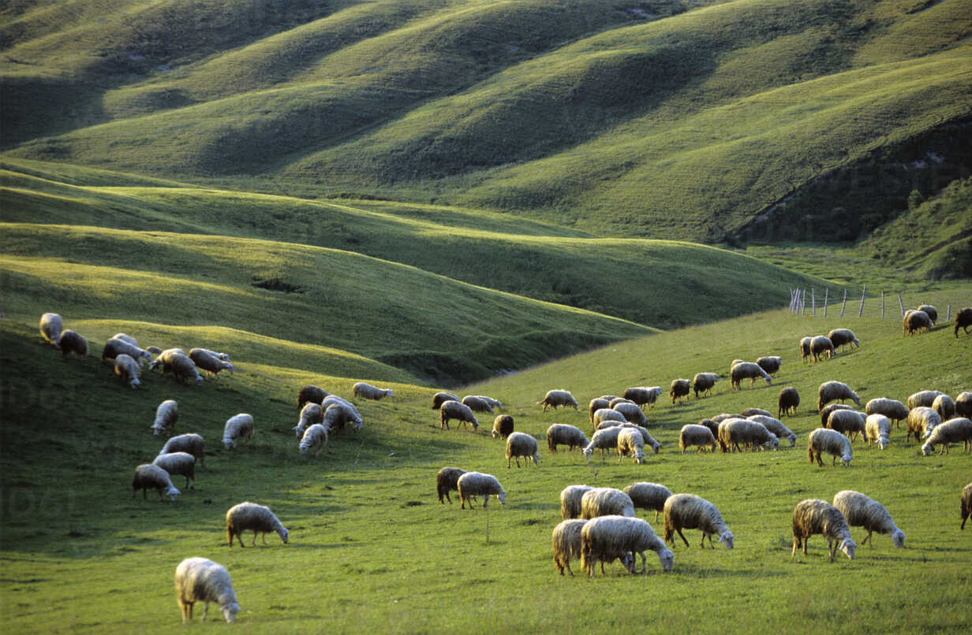
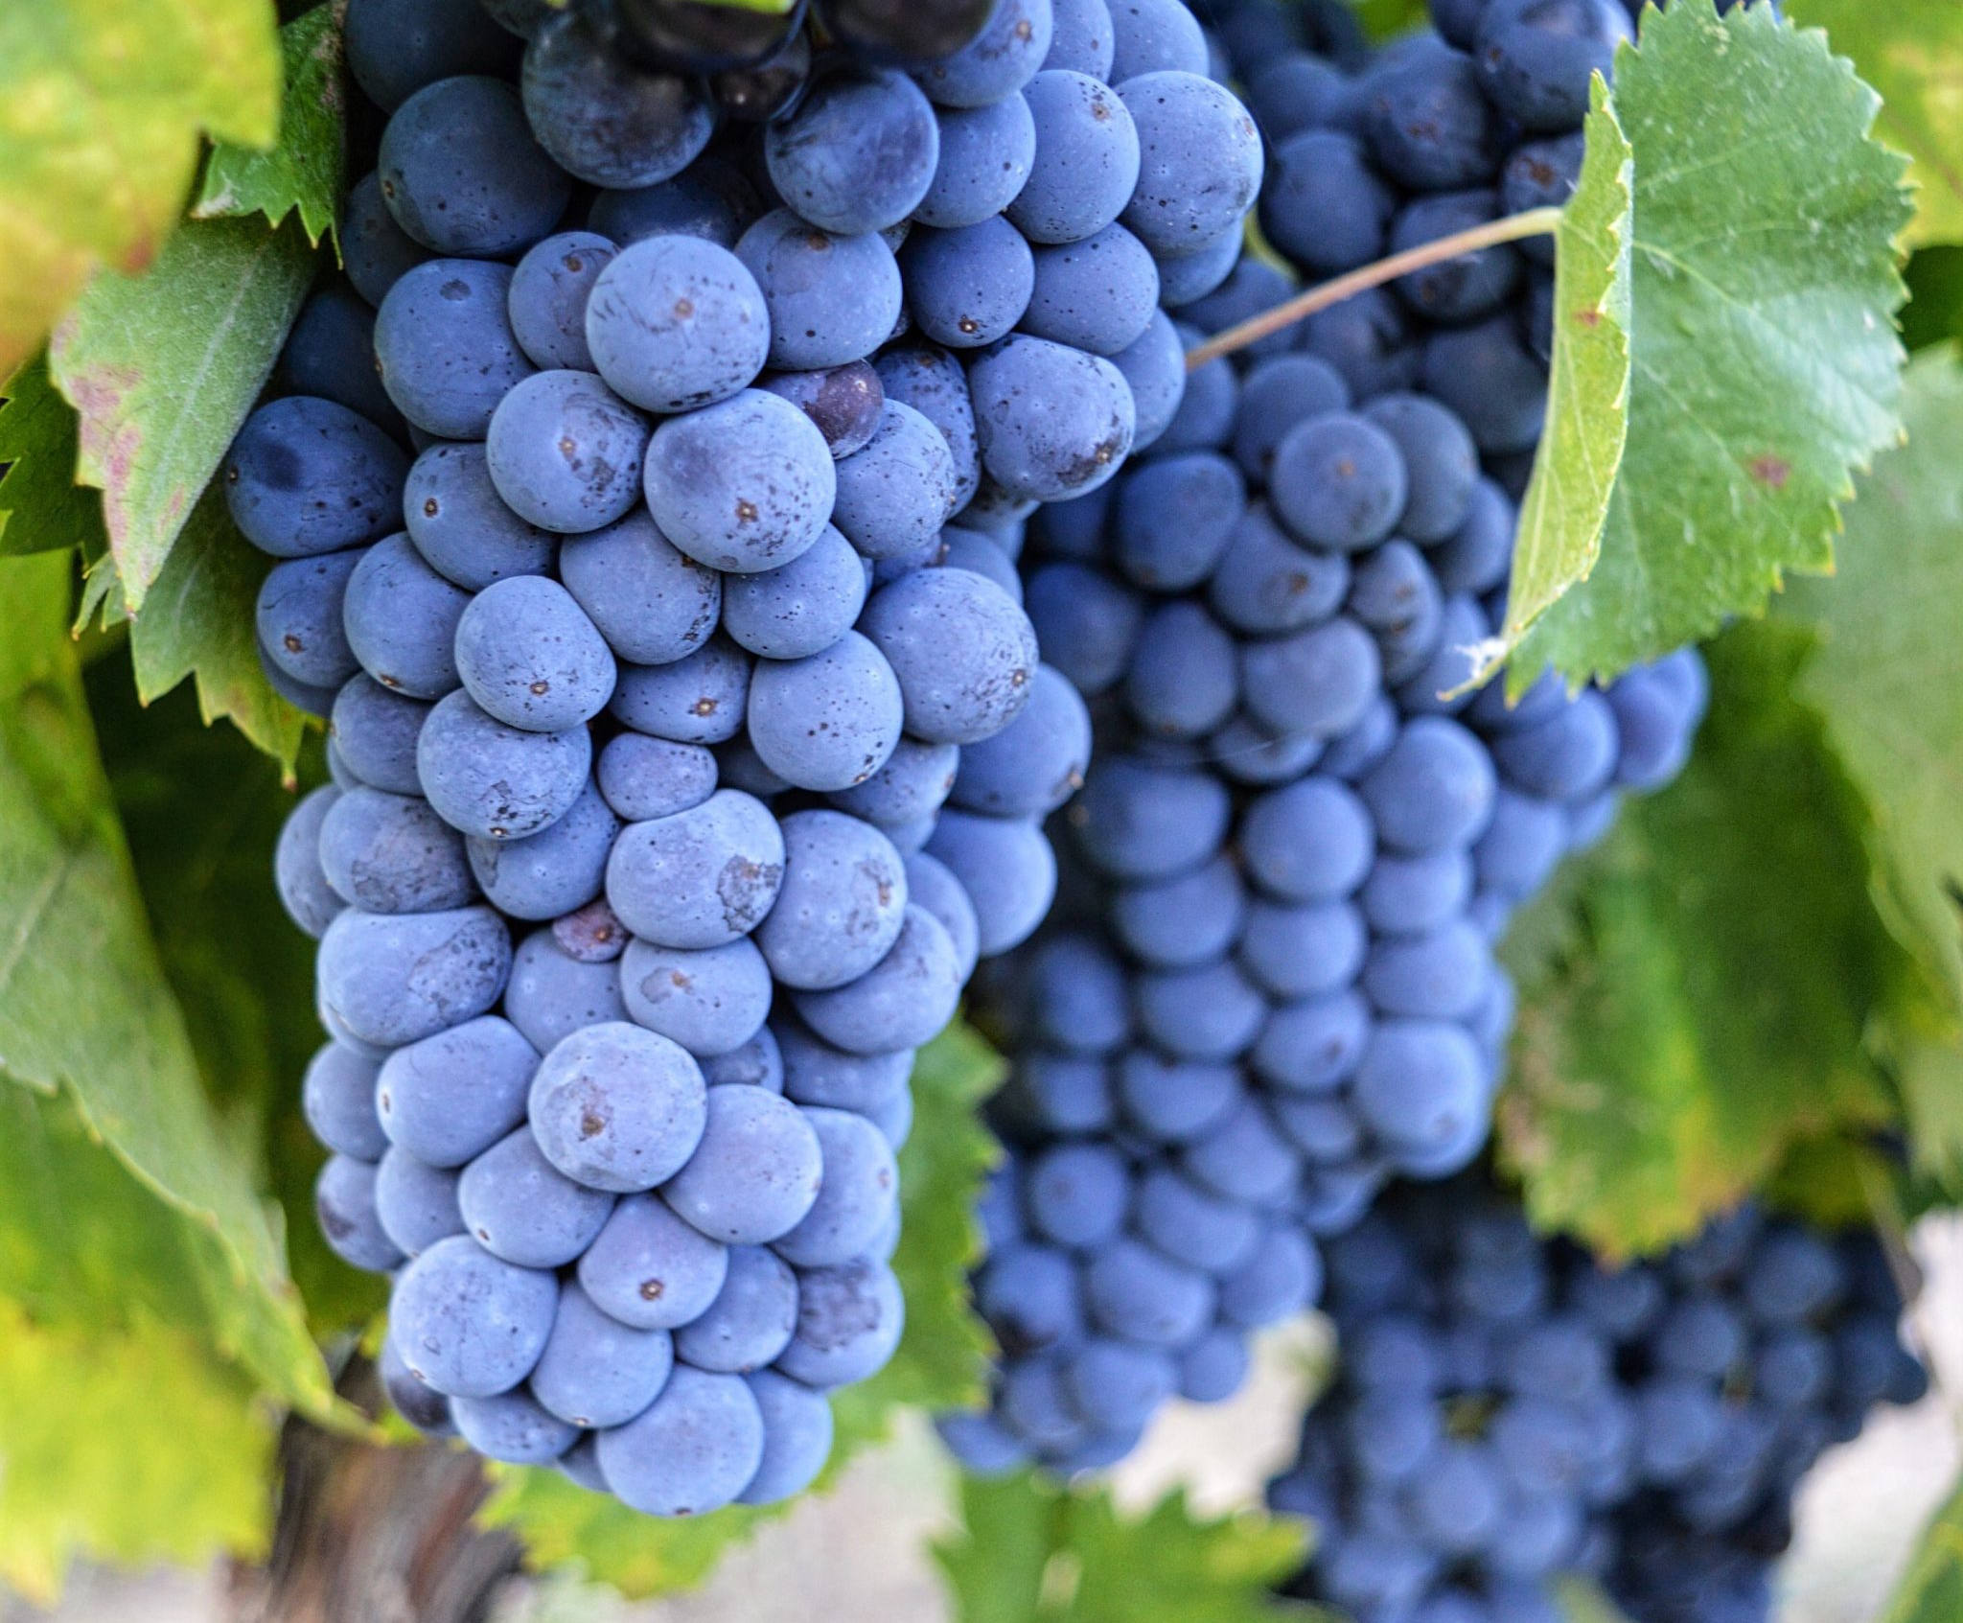
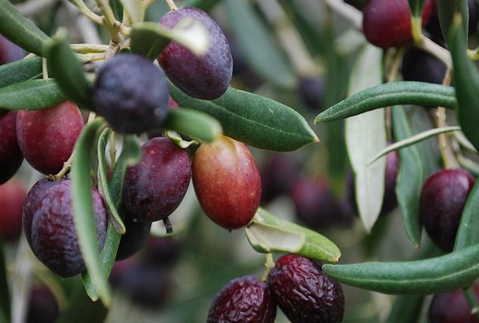
Sắc màu Địa Trung Hải

